Slide 1
Відділ освіти, культури, молоді та спорту
Самгородоцької сільської ради Хмільницького району
Вінницької області
ЗВІТ ДИРЕКТОРА
КОМУНАЛЬНОГО ЗАКЛАДУ «МИКОЛАЇВСЬКА ГІМНАЗІЯ ІМ. ВАСИЛЯ ЗЕМЛЯКА САМГОРОДОЦЬКОЇ СІЛЬСЬКОЇ РАДИ ХМІЛЬНИЦЬКОГО РАЙОНУ ВІННИЦЬКОЇ ОБЛАСТІ» за 2022-2023 н.р.

Slide 2
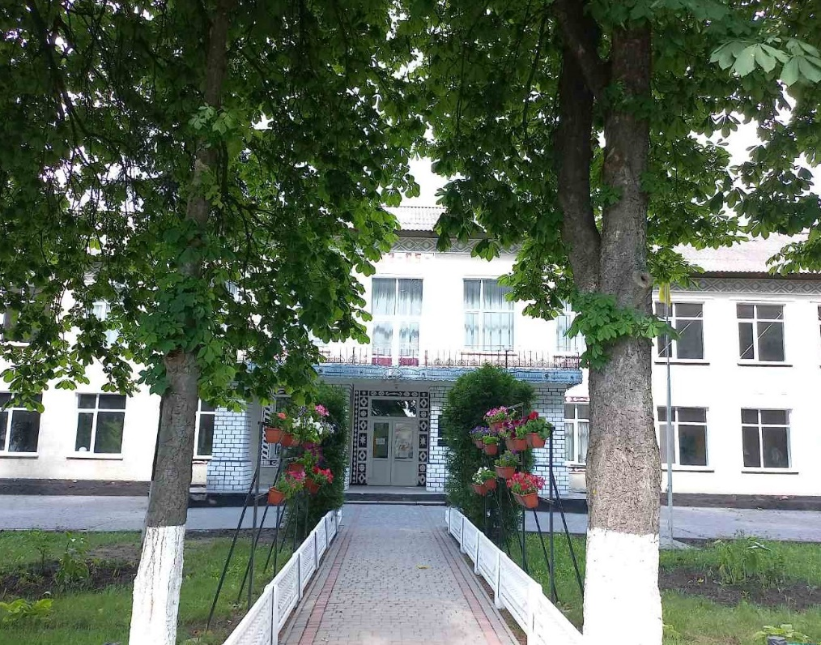
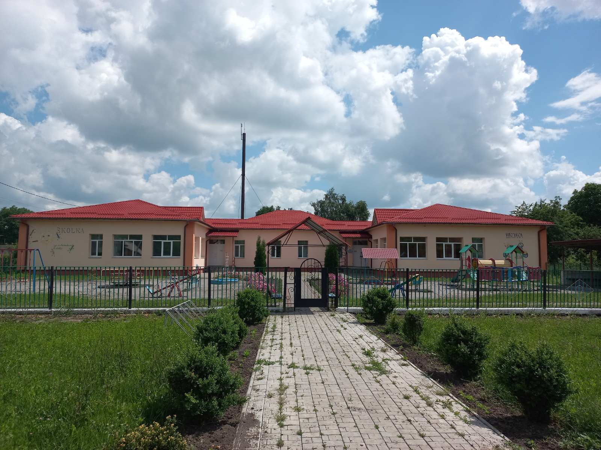
КОМУНАЛЬНИЙ ЗАКЛАД «МИКОЛАЇВСЬКА ГІМНАЗІЯ ІМ. ВАСИЛЯ ЗЕМЛЯКА САМГОРОДОЦЬКОЇ СІЛЬСЬКОЇ РАДИ ХМІЛЬНИЦЬКОГО РАЙОНУ ВІННИЦЬКОЇ ОБЛАСТІ»
Рік заснування 1969р.

Slide 3
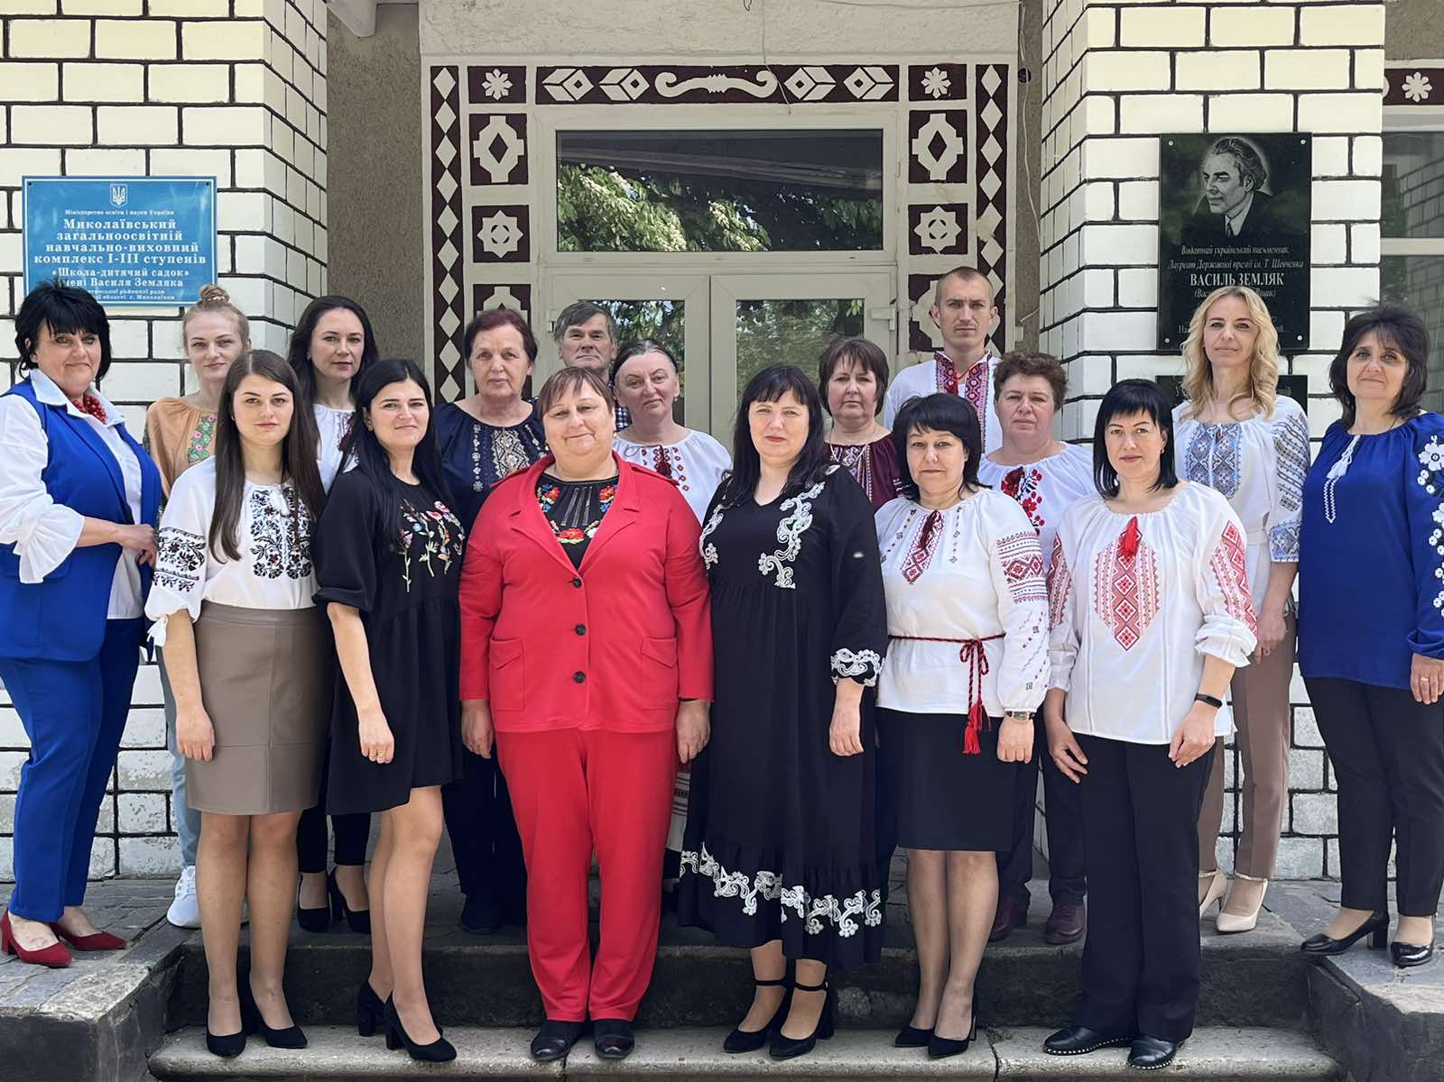
Кадрове забезпечення

Slide 4
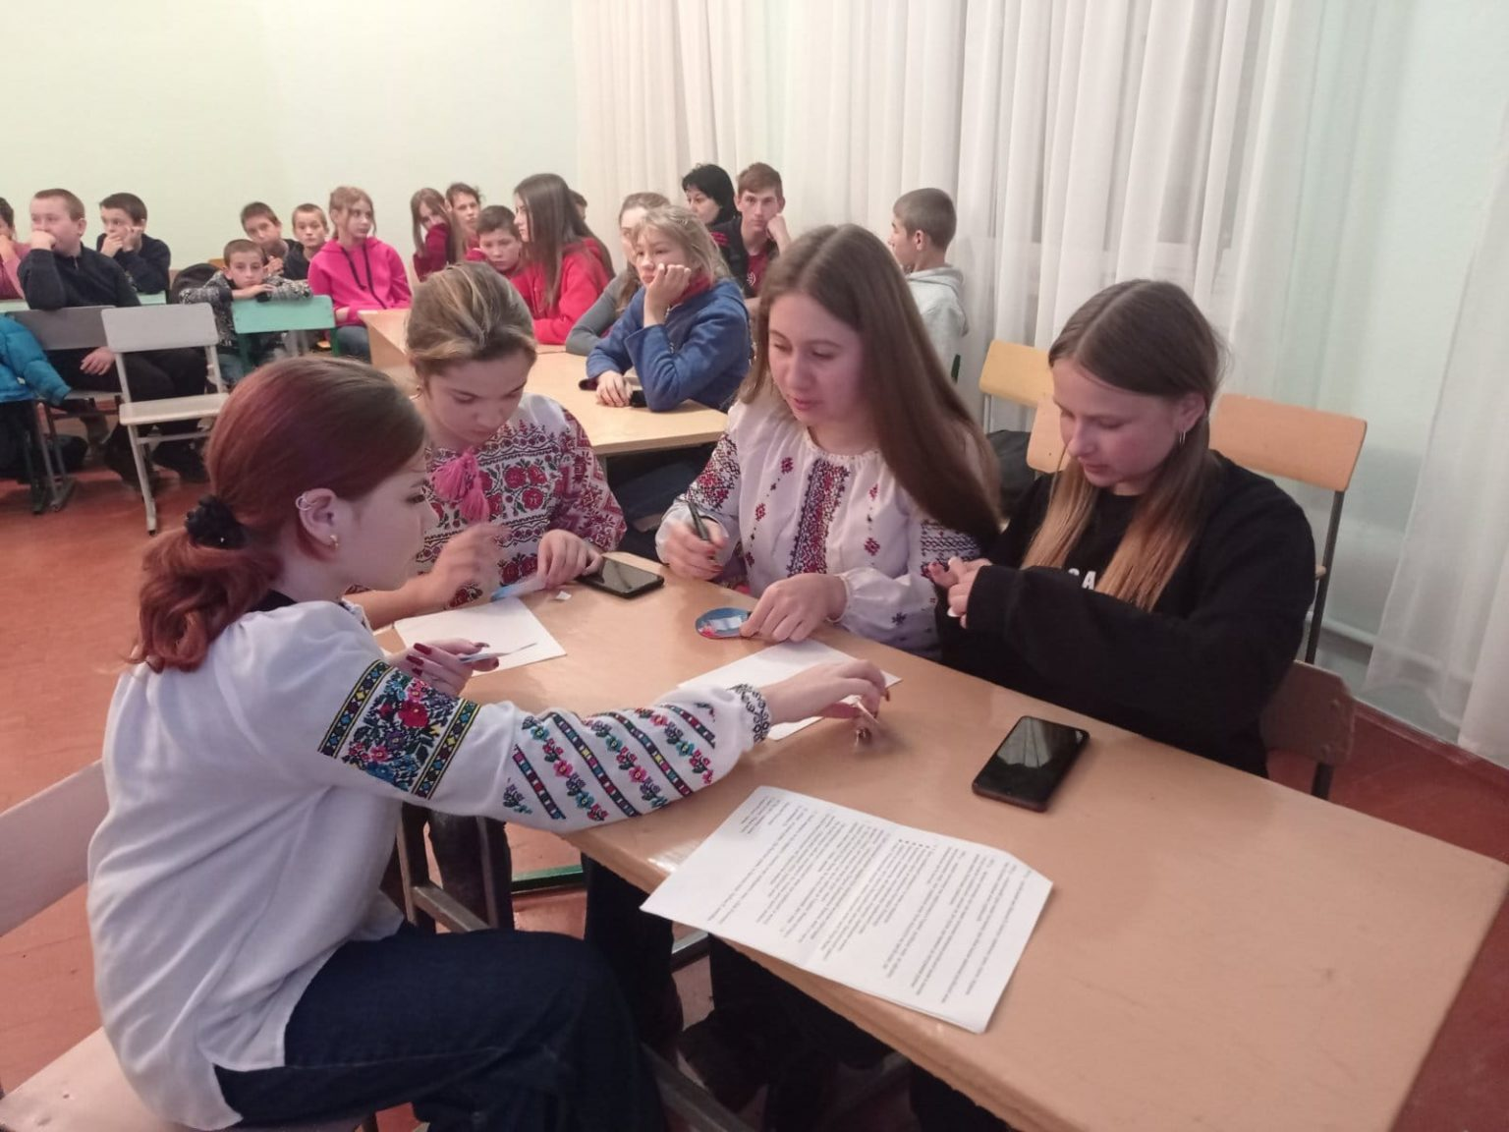
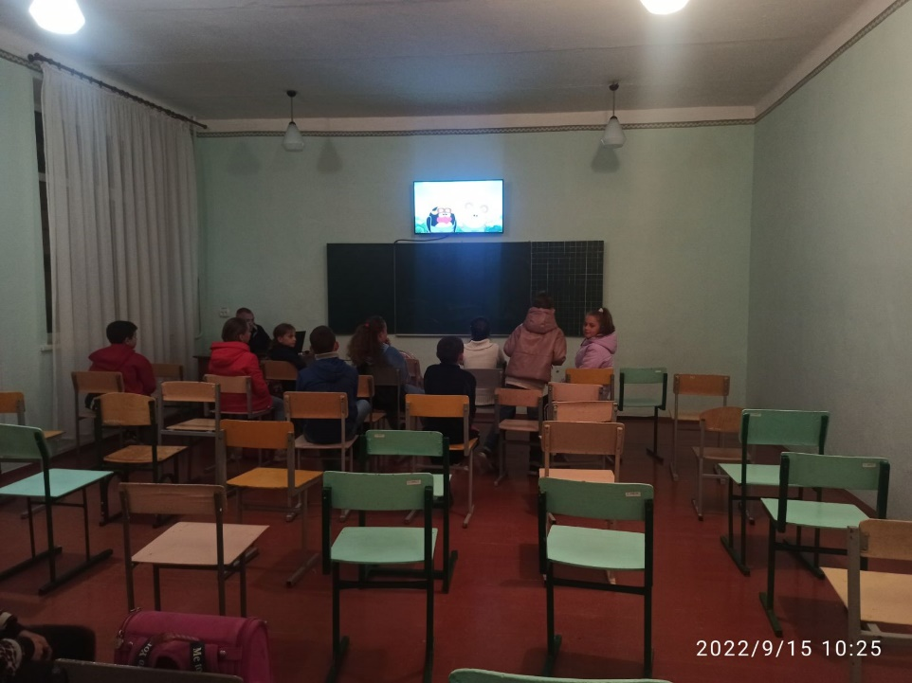
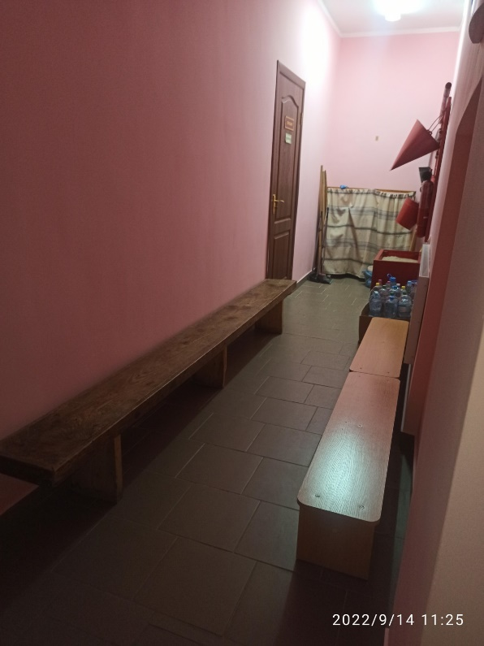
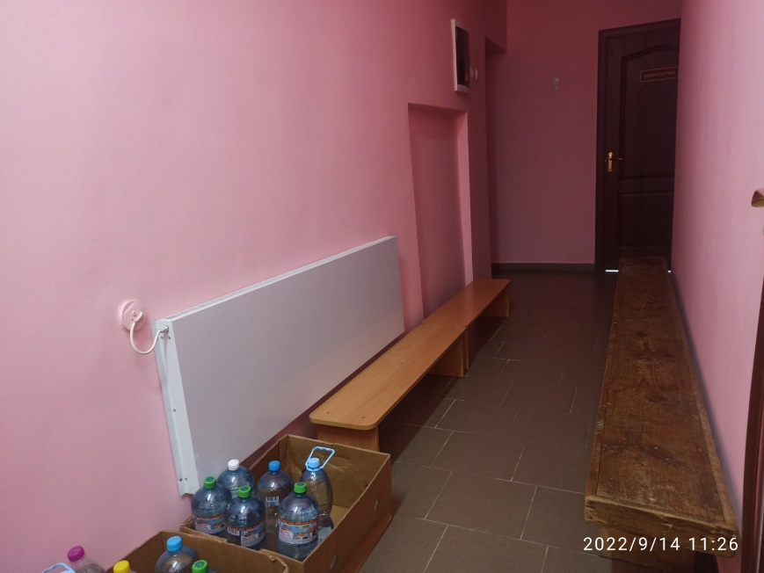
Найпростіше укриття

Slide 5
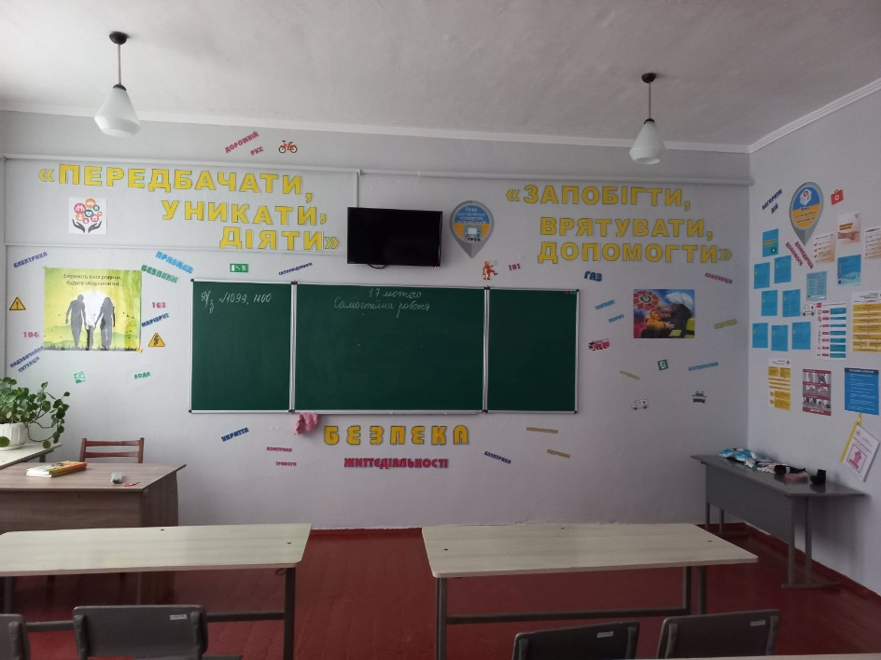
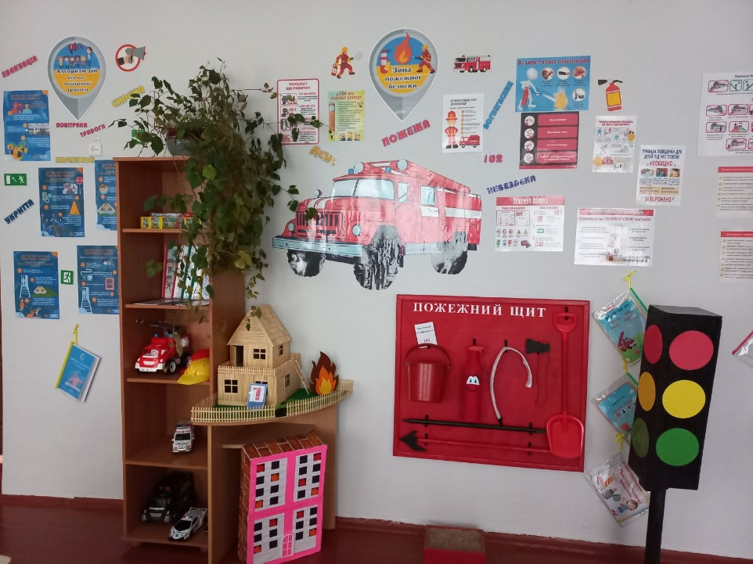
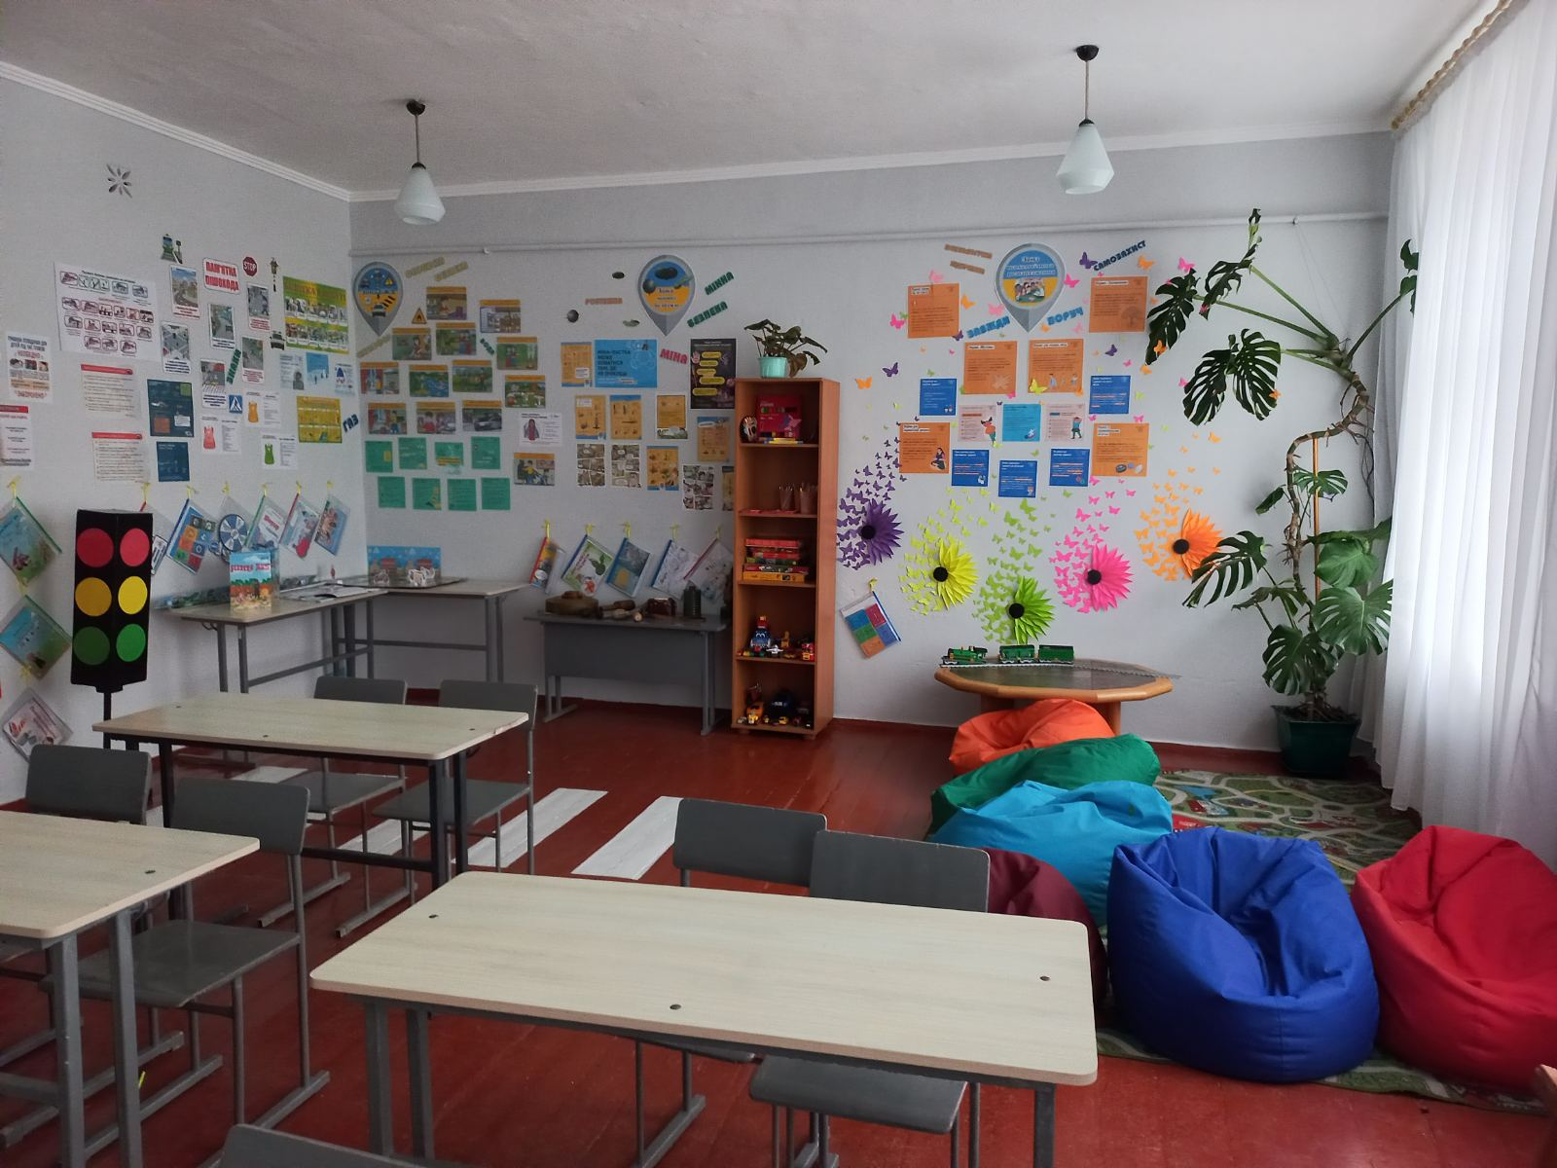
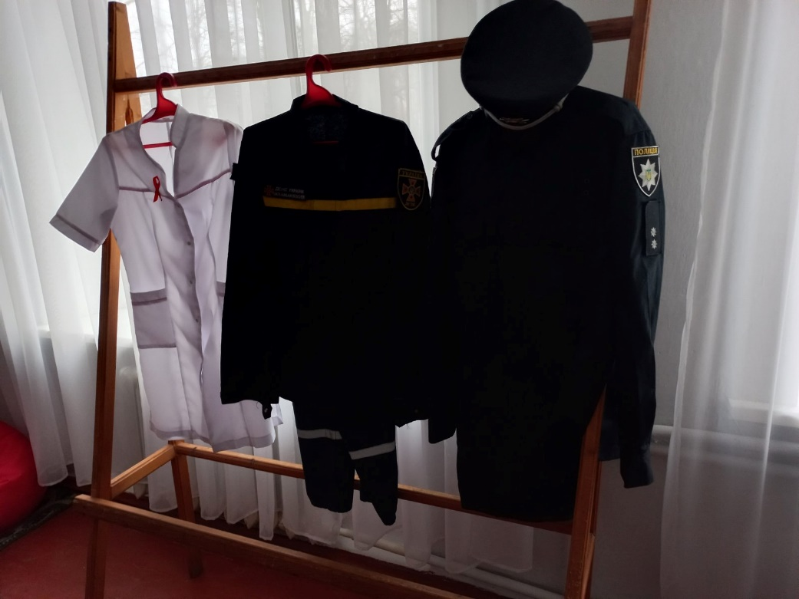
Клас безпеки

Slide 6
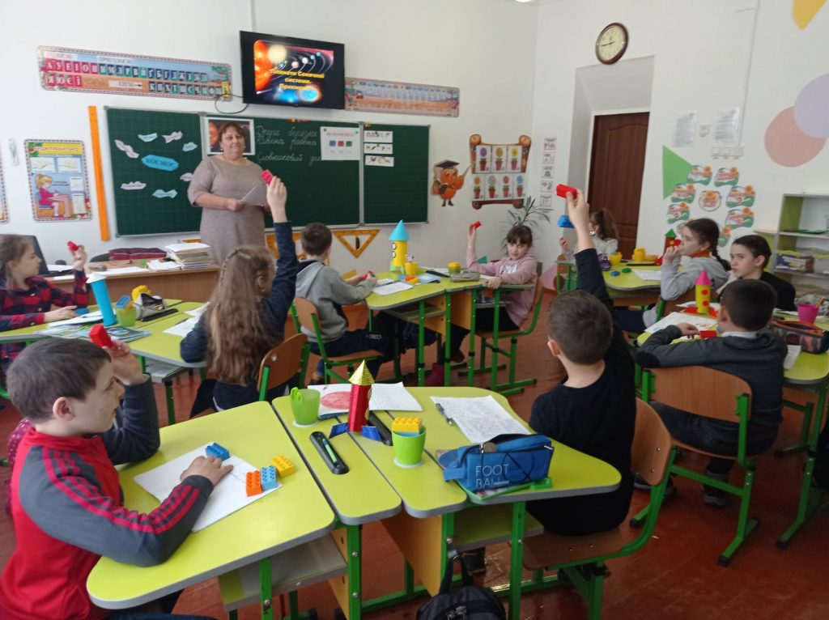
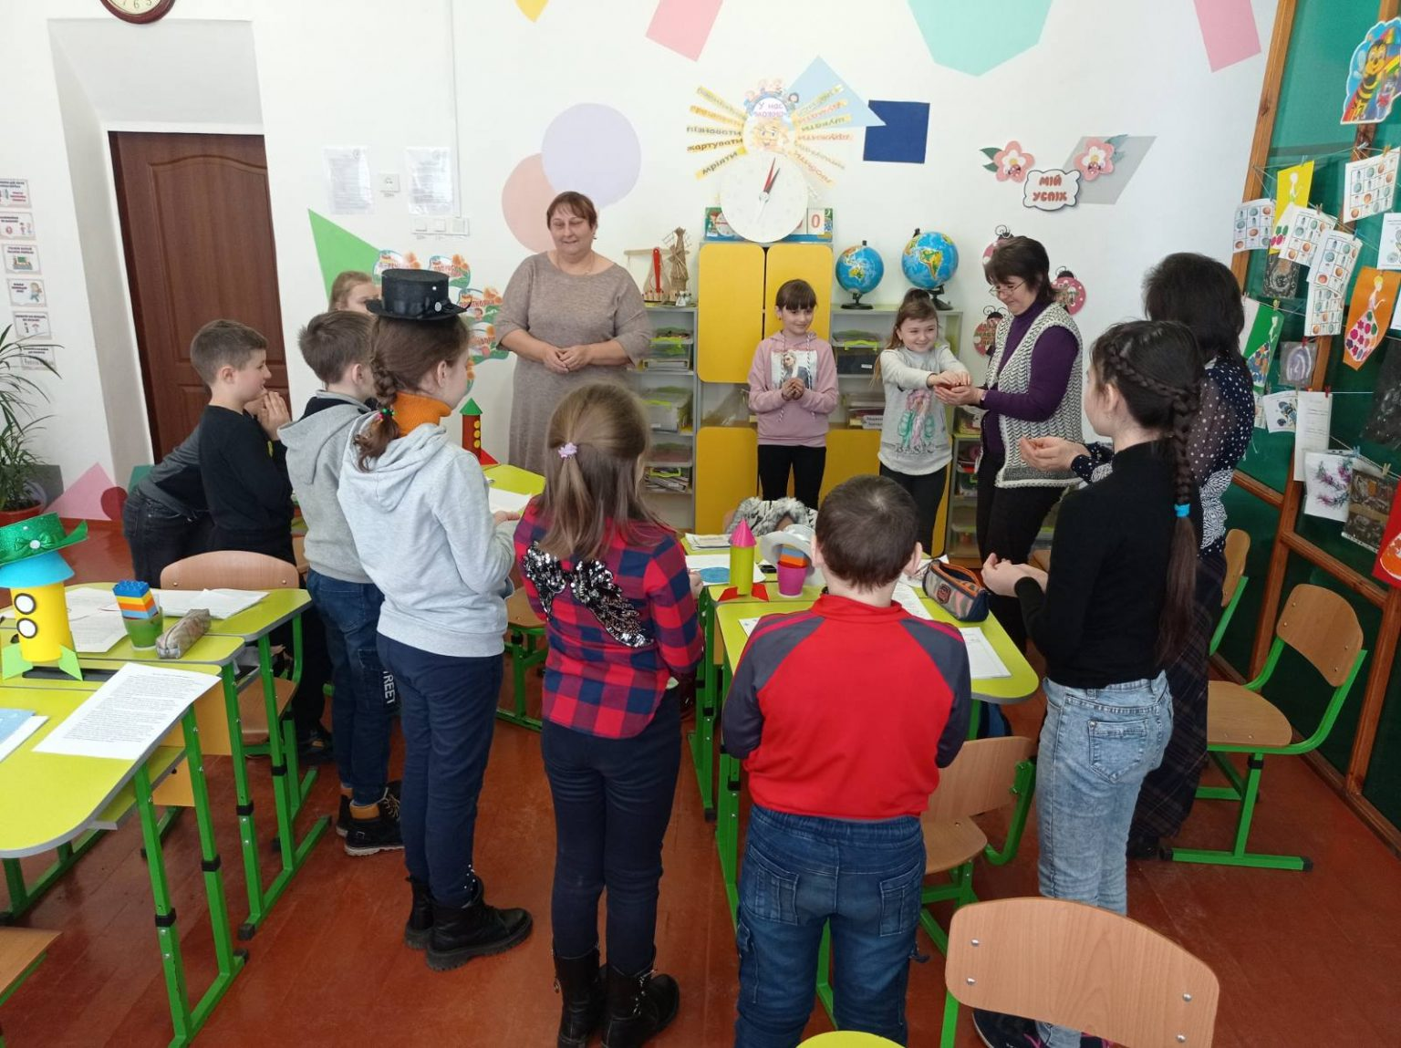
Методична робота
“Планети Сонячної системи. Прикметник”
(Я досліджую світ 4 клас)
Вчитель Родюк І.В.

Slide 7
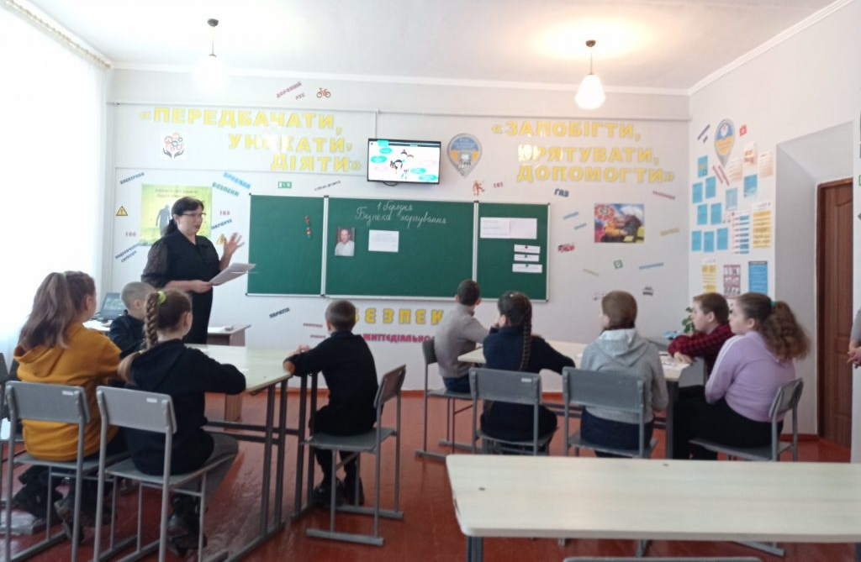
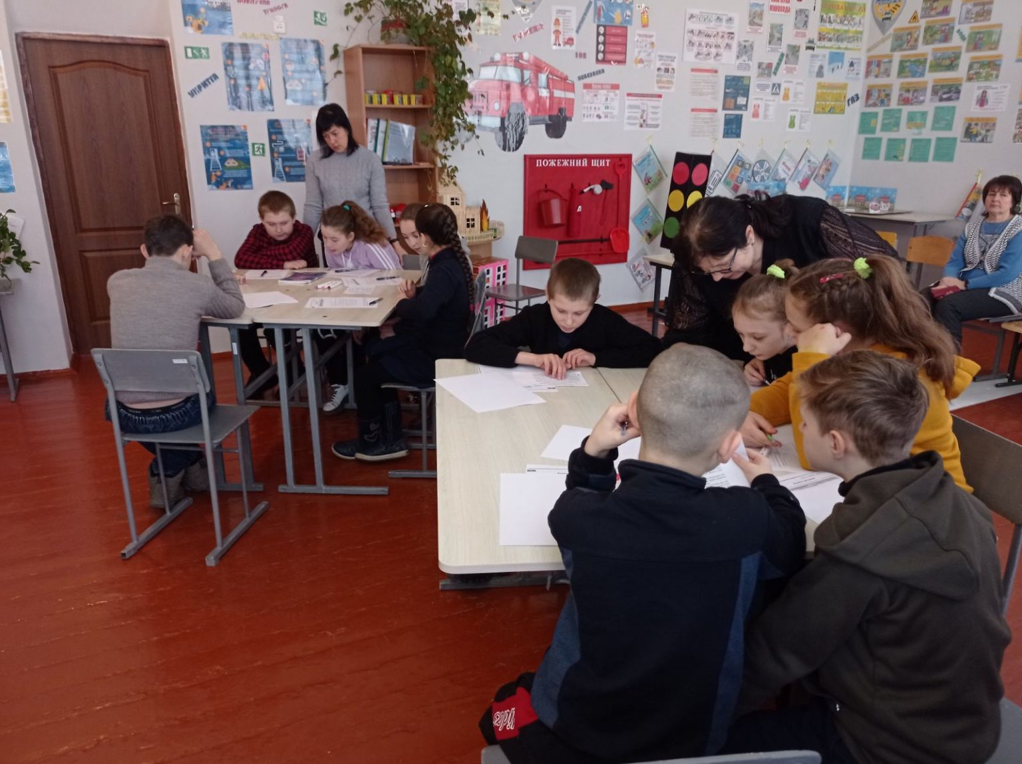
“Безпечне харчування”
(Здоров'я, безпека, добробут
5 клас)
Вчитель Матвієнко Є.А.

Slide 8
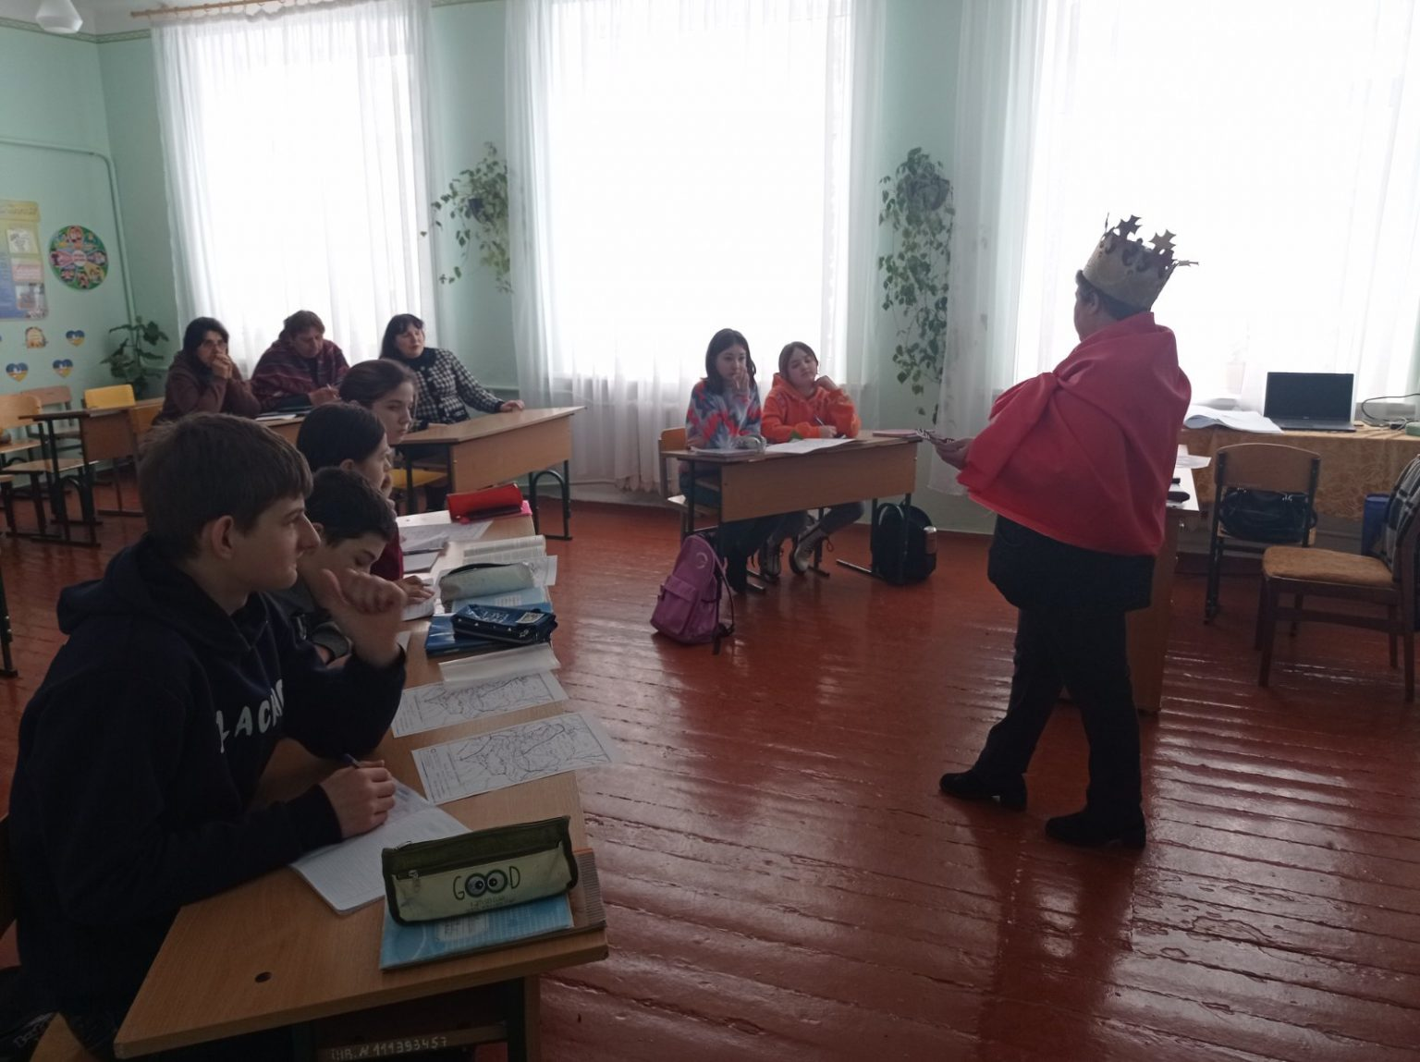
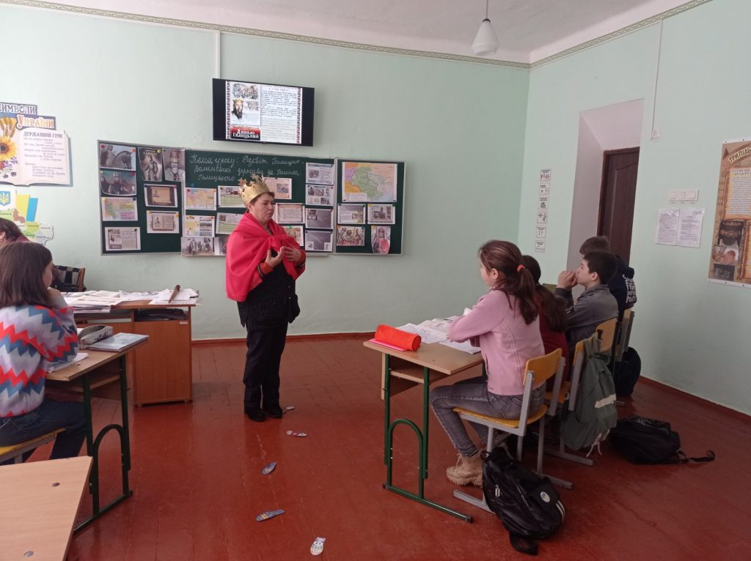
“Розквіт Галицько-Волинського князівства за Данила Галицького”
(Історія України 7 клас)
Вчитель Бальшанек Л.Я

Slide 9
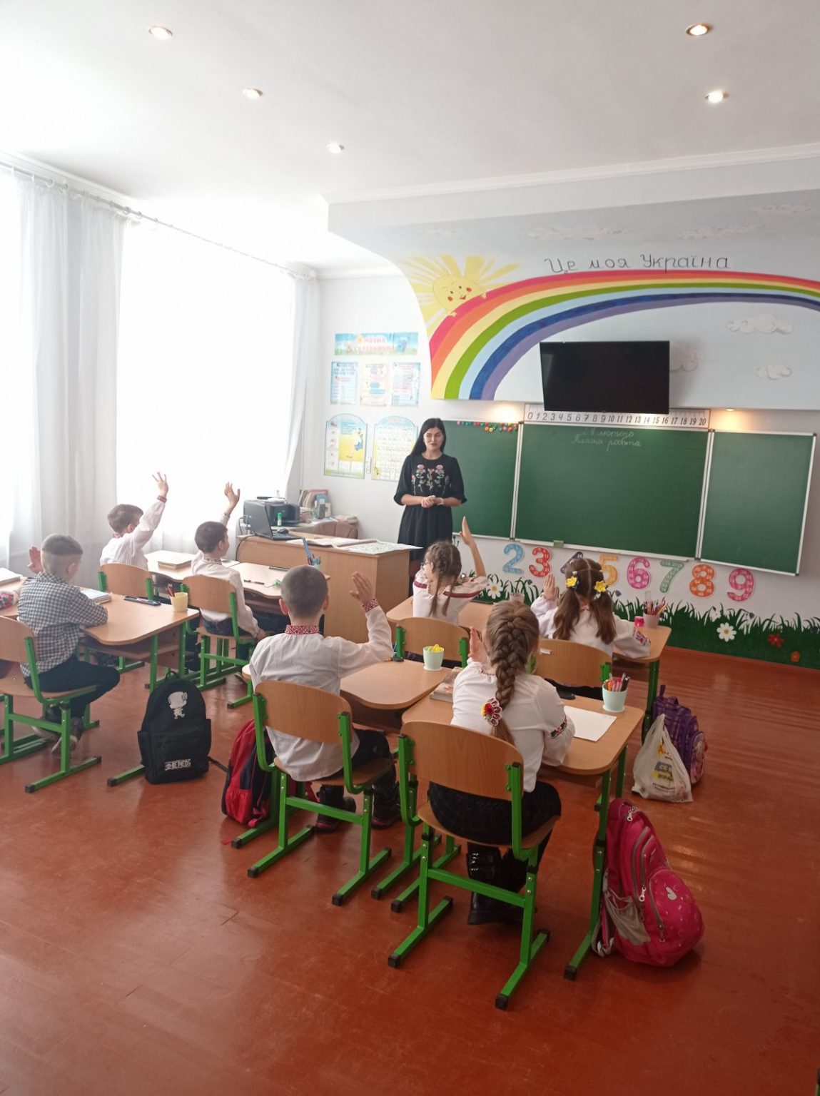
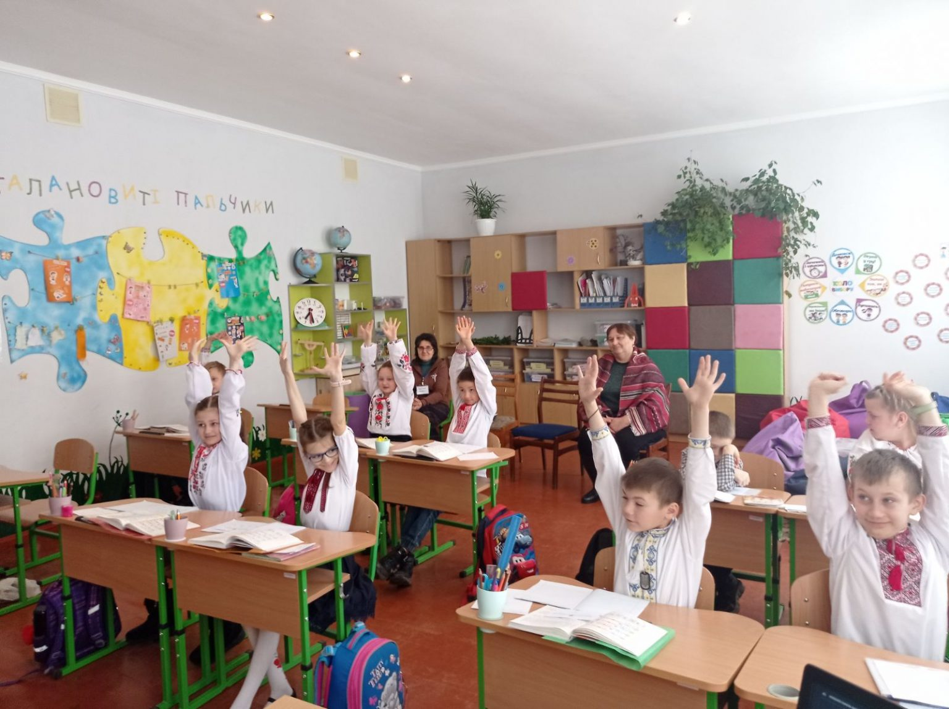
“Письмове додавання трицифрових чисел з переходом через розряд”
(Математика 3 клас)
Вчитель Долечек Д.С.

Slide 10
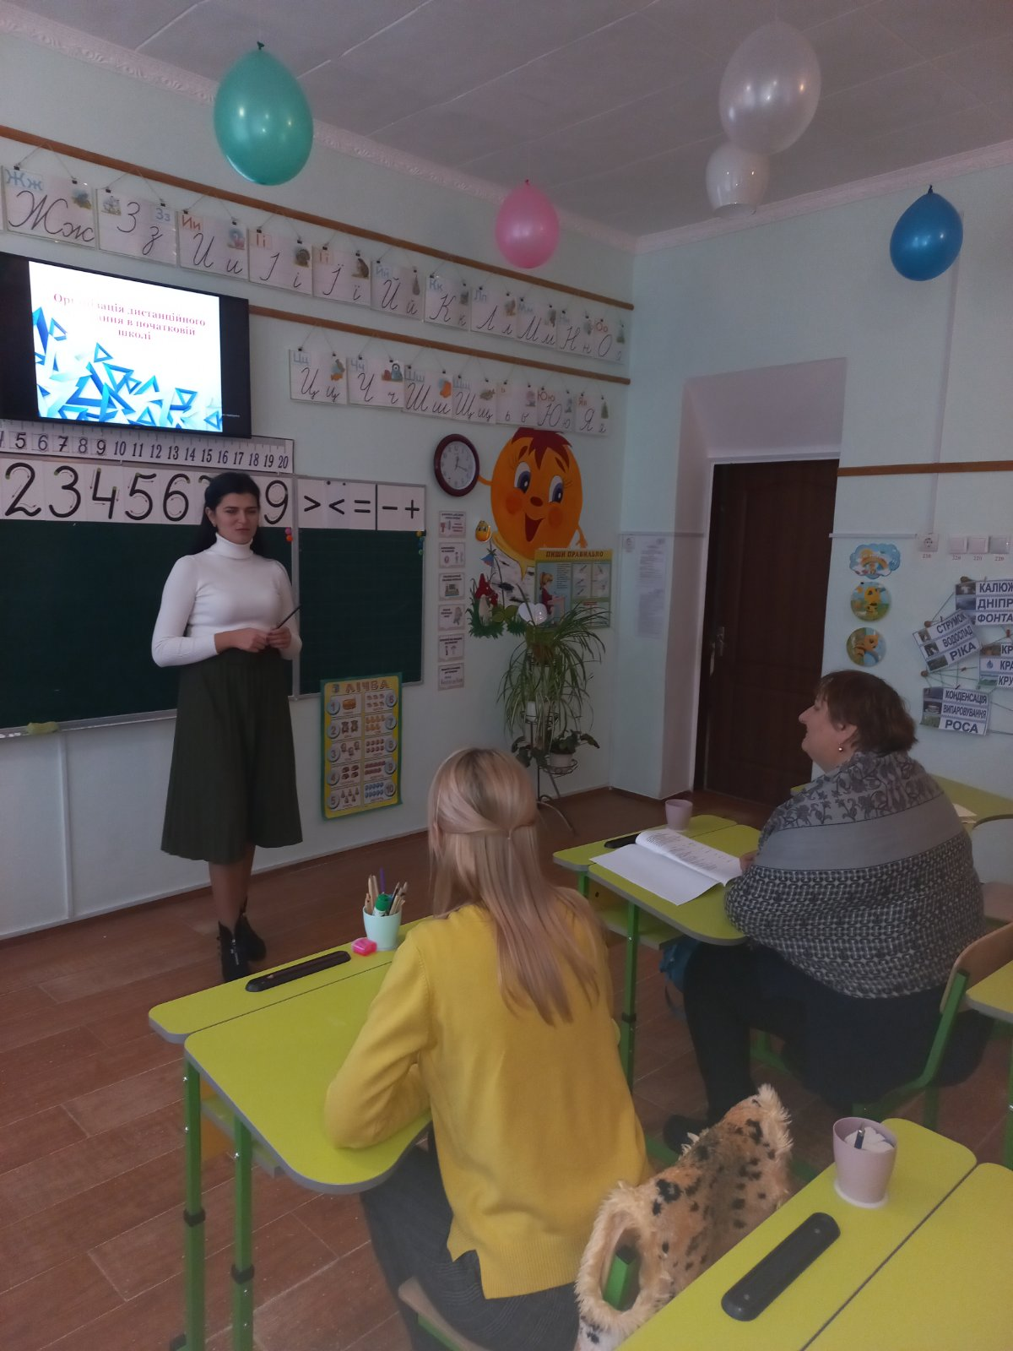
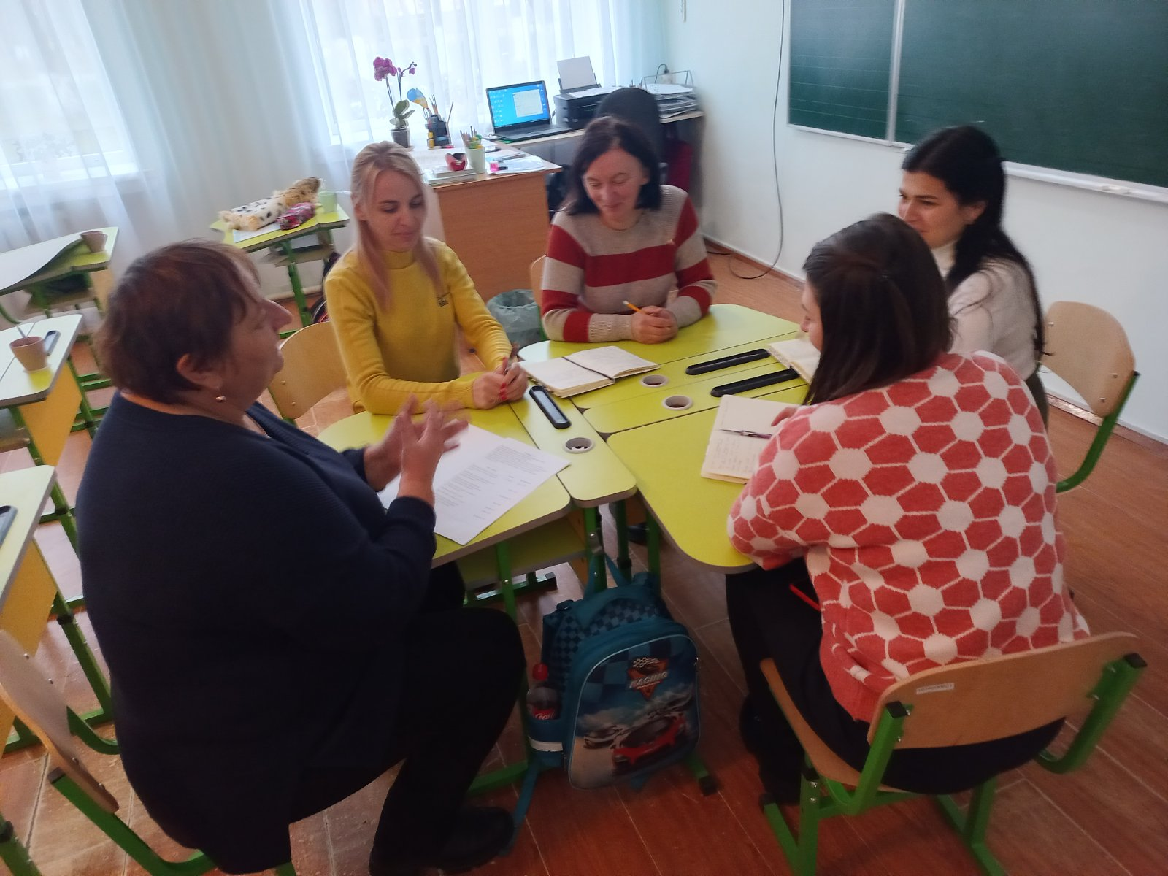
Методичні об'єднання

Slide 11
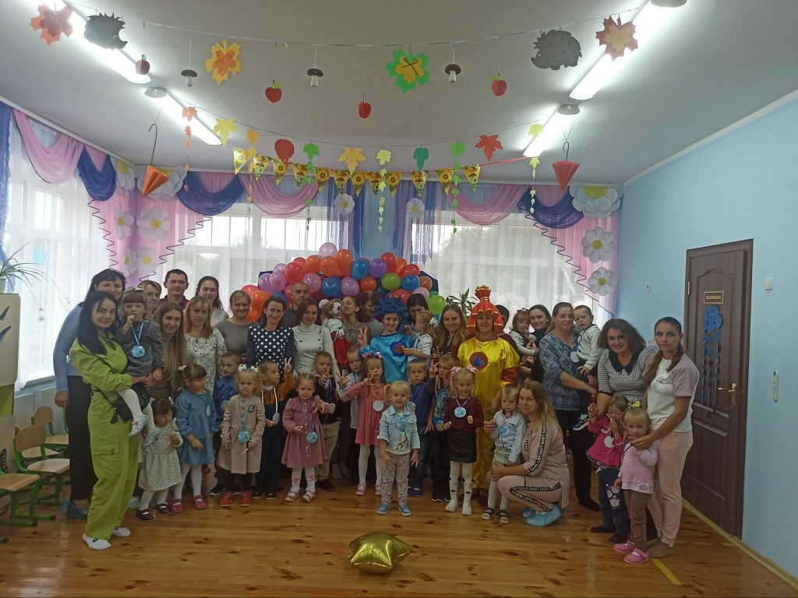
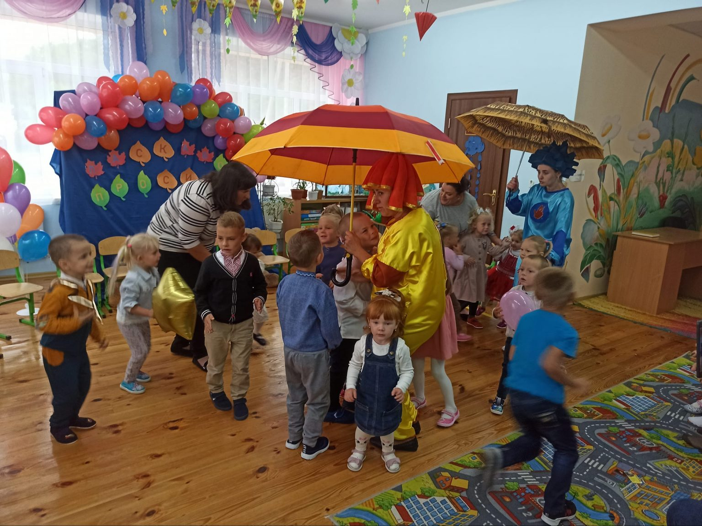
Виховна робота
“Школка” радо зустрічає діток

Slide 12
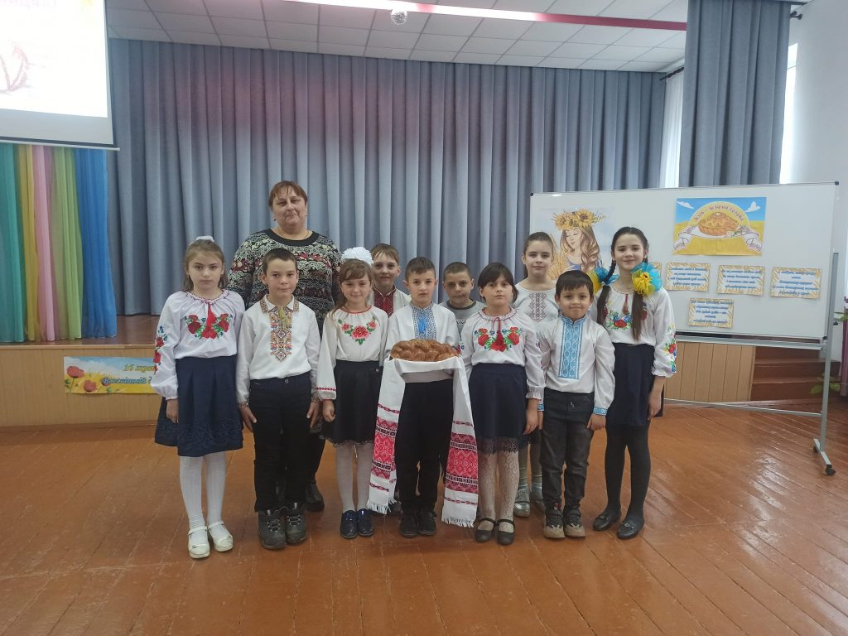
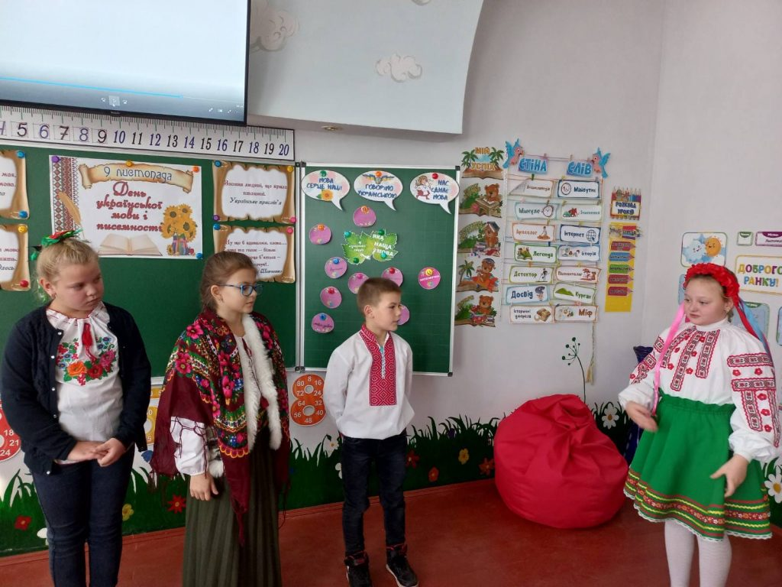
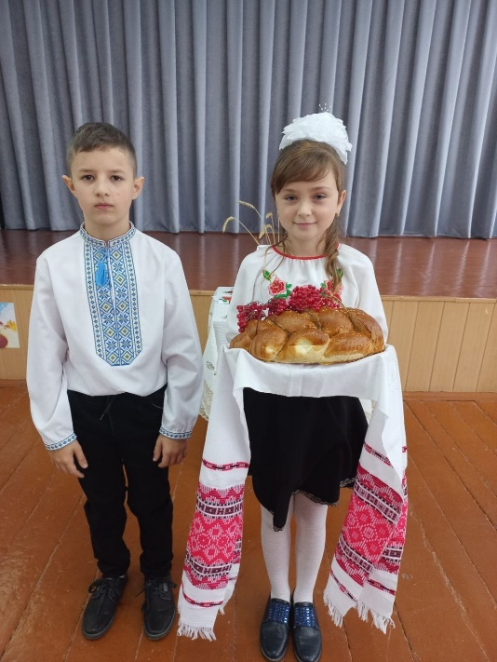
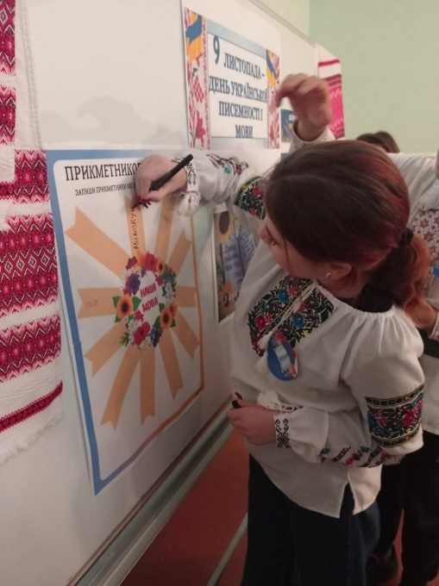
”9 листопада День української мови та писемності”
”Скажи ”паляниця!”

Slide 13
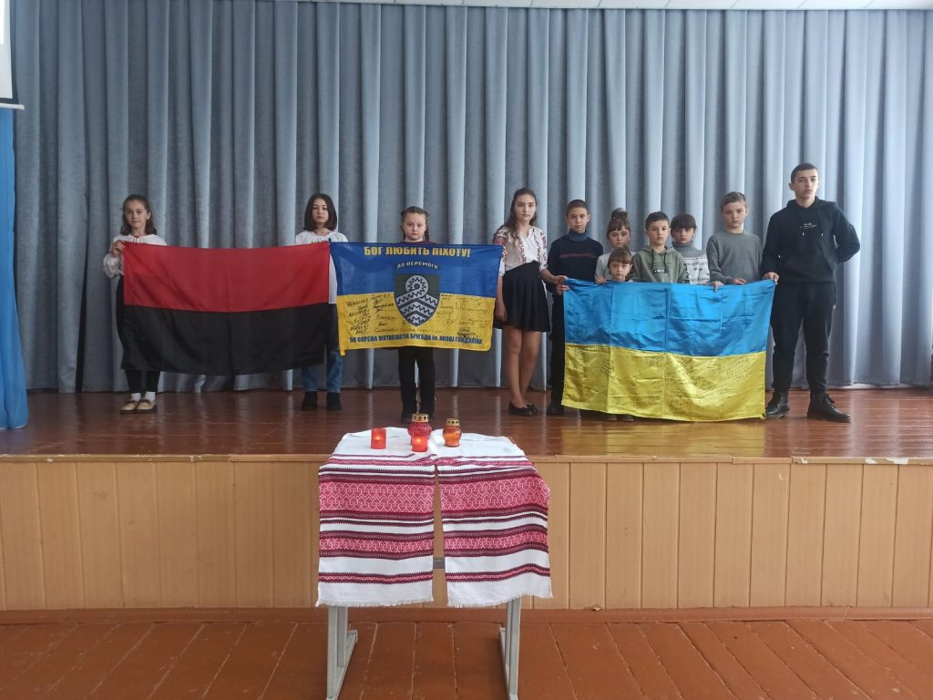
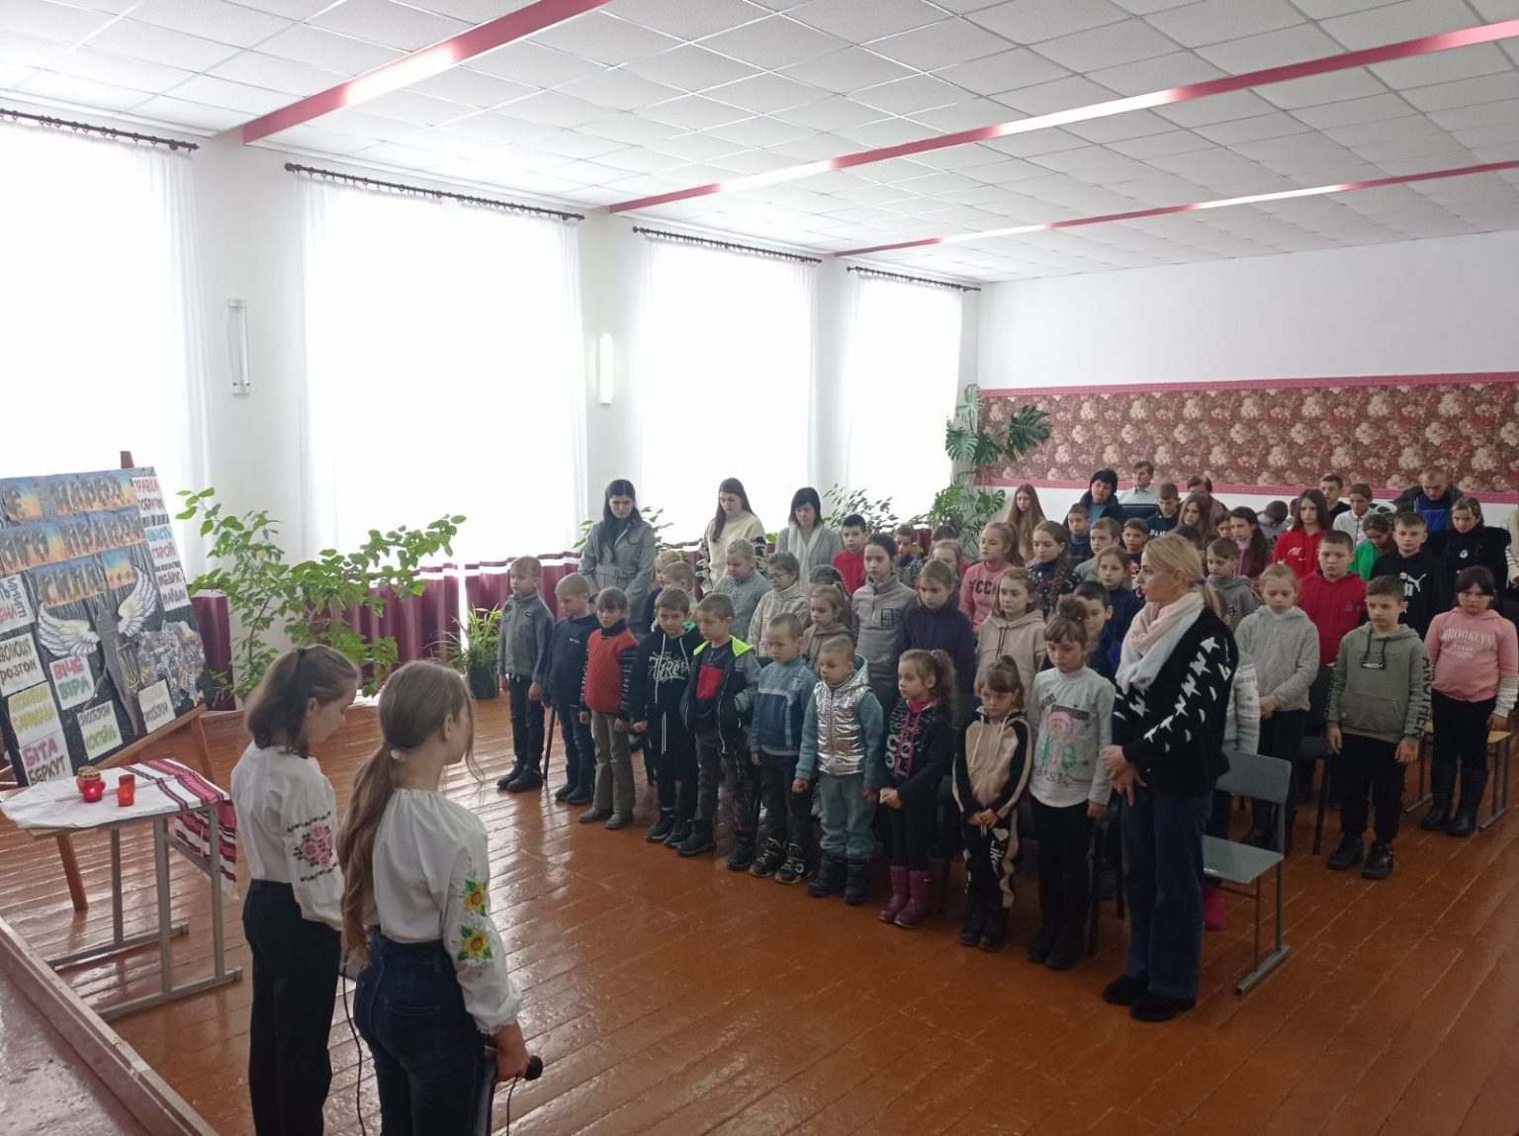
День Гідності та Свободи

Slide 14
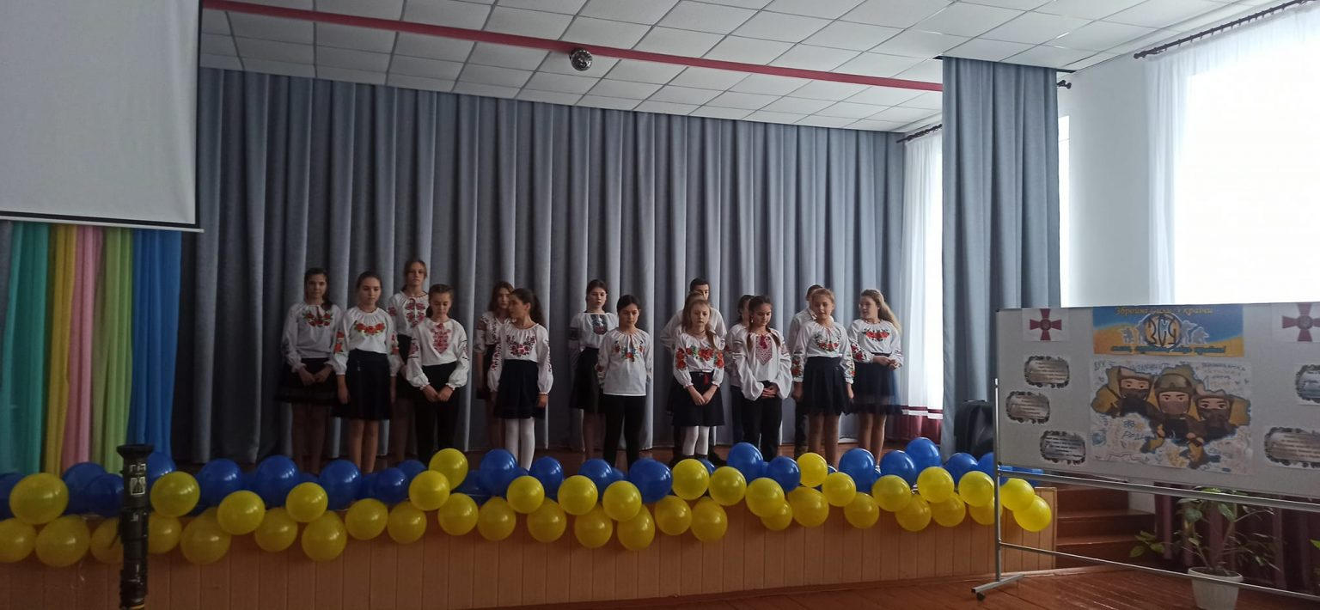
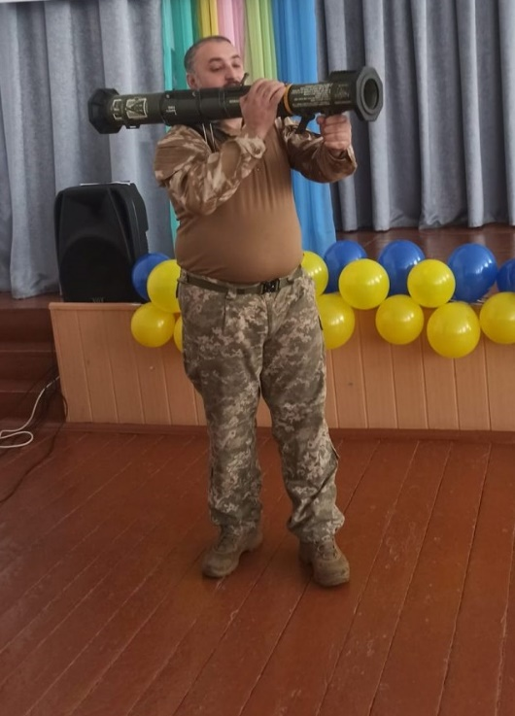
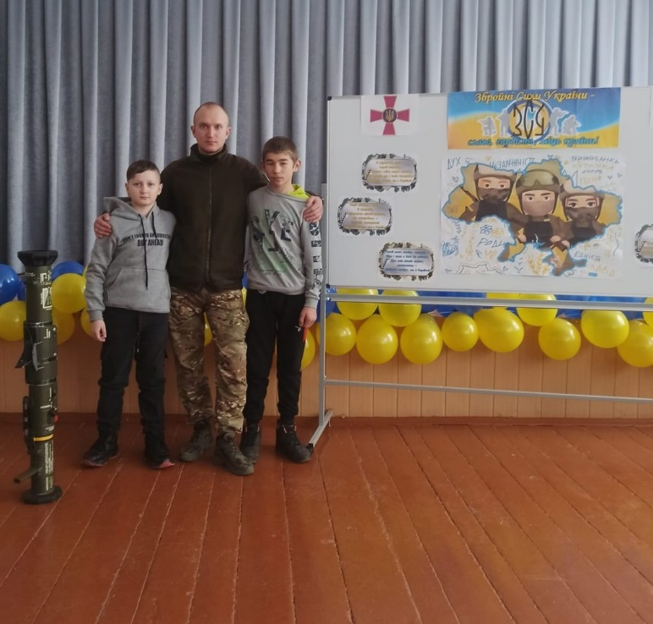
“Збройні сили України – слава, гордість, міць країни”

Slide 15
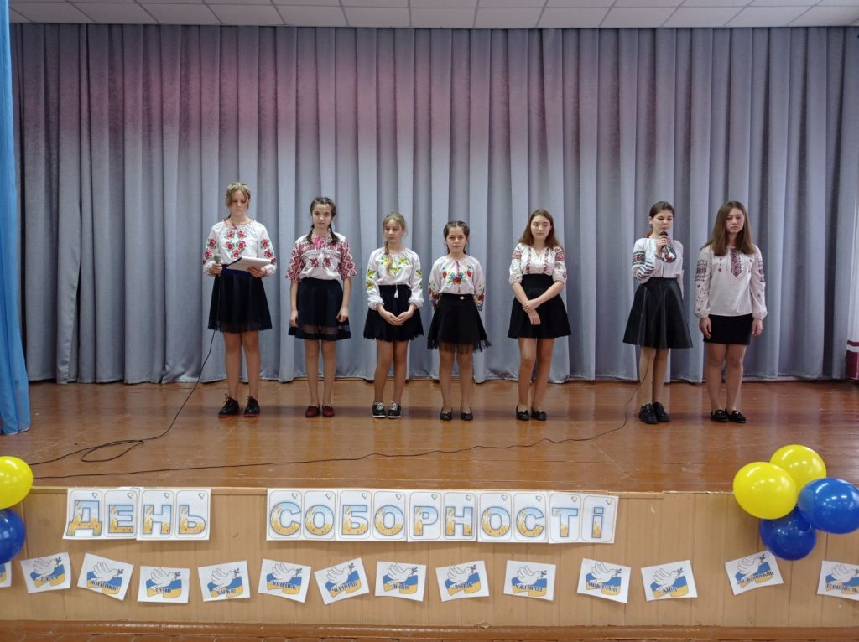
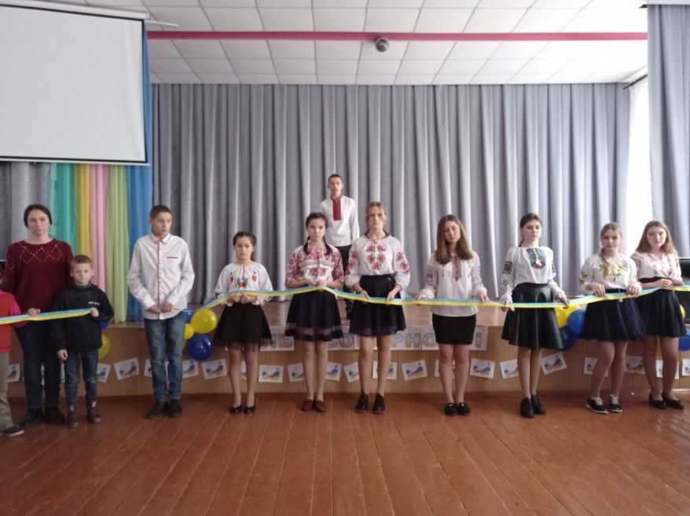
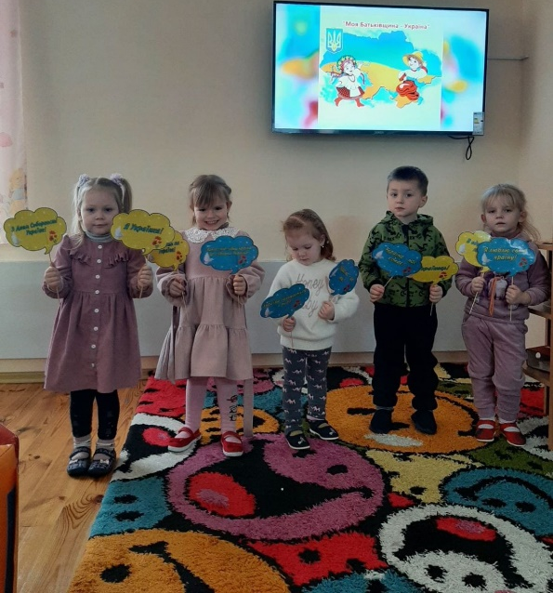
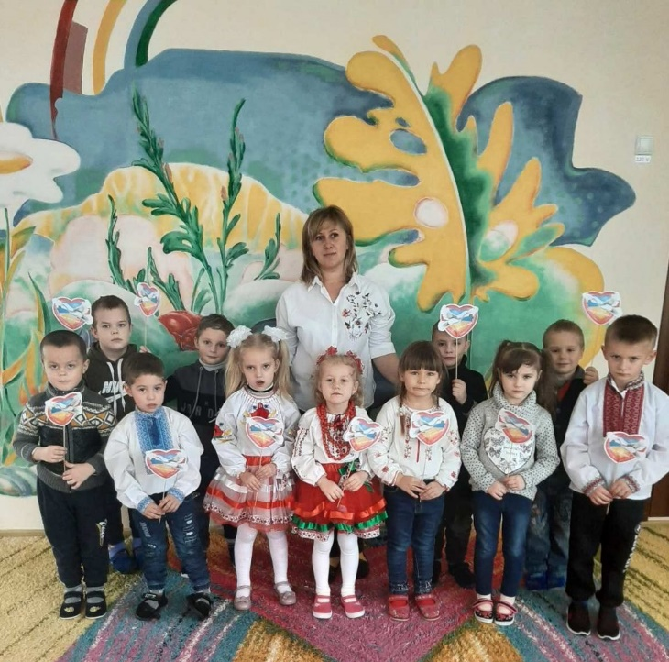
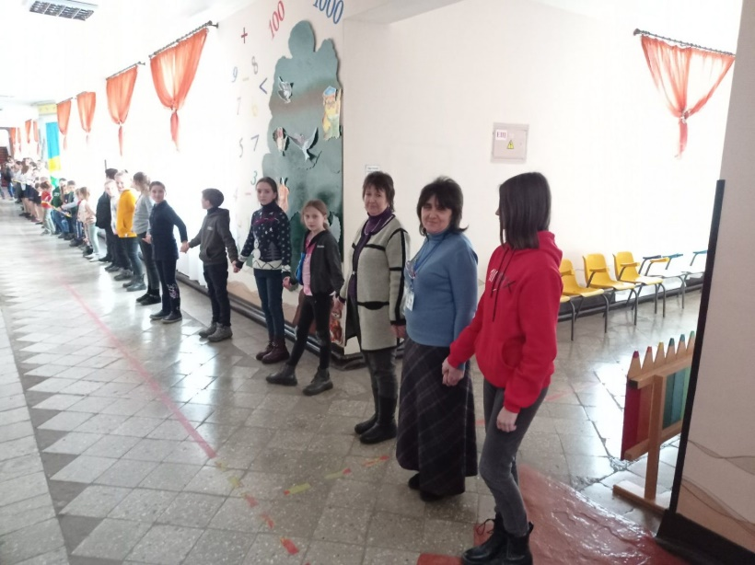
“З Україною в серці”

Slide 16
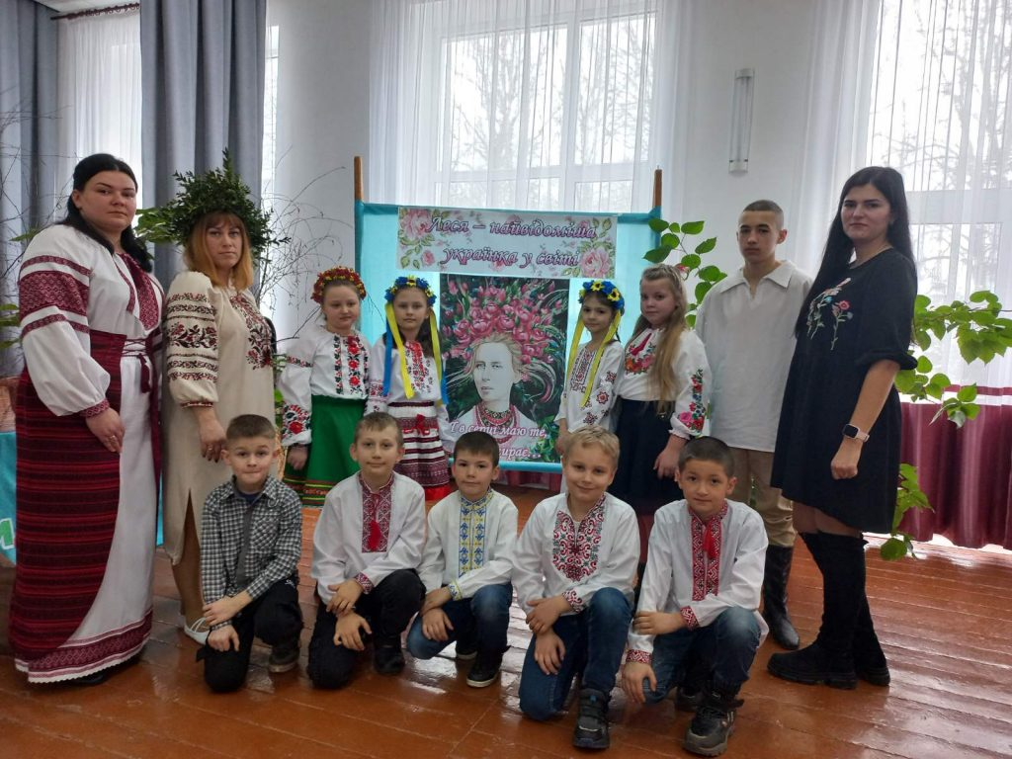
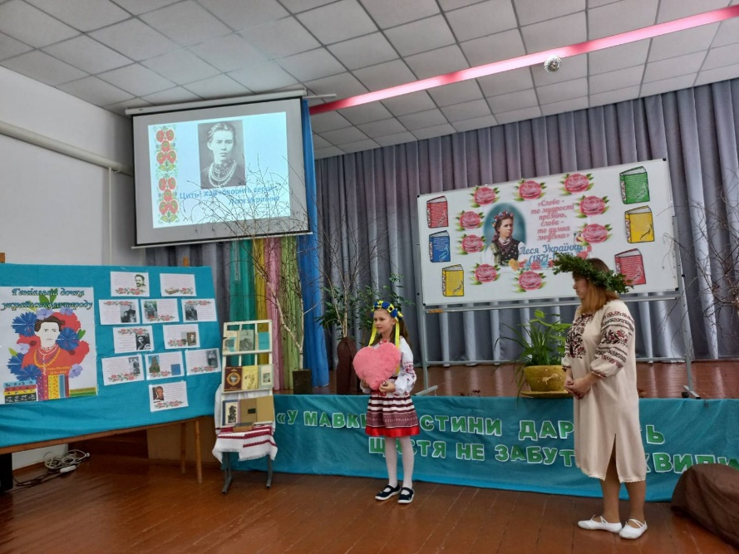
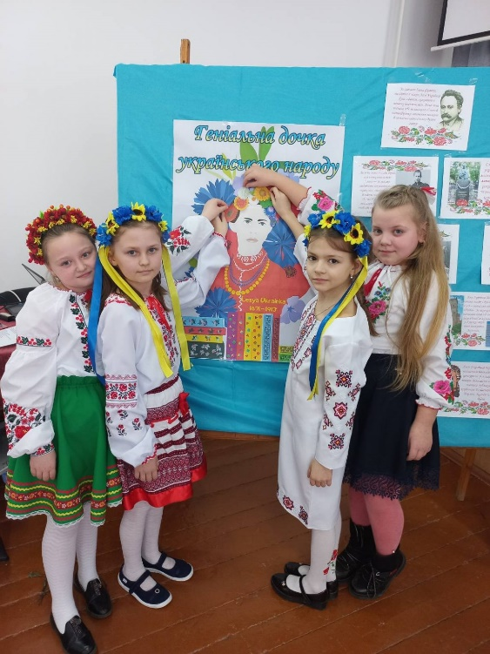
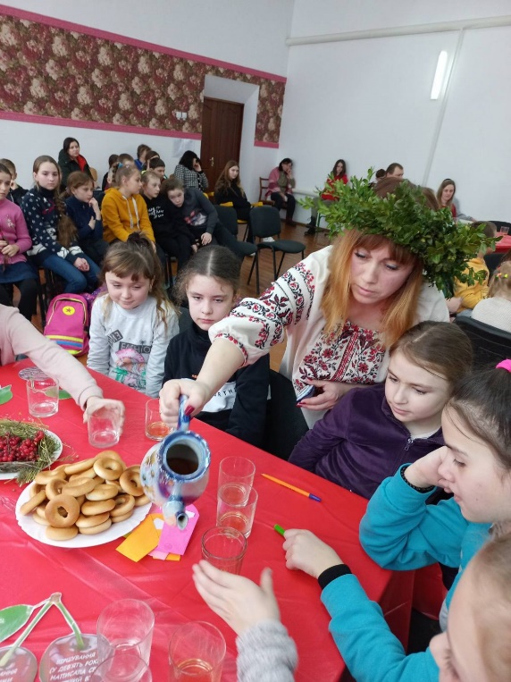
“У Мавки гостини дарують незабутні хвилини”

Slide 17
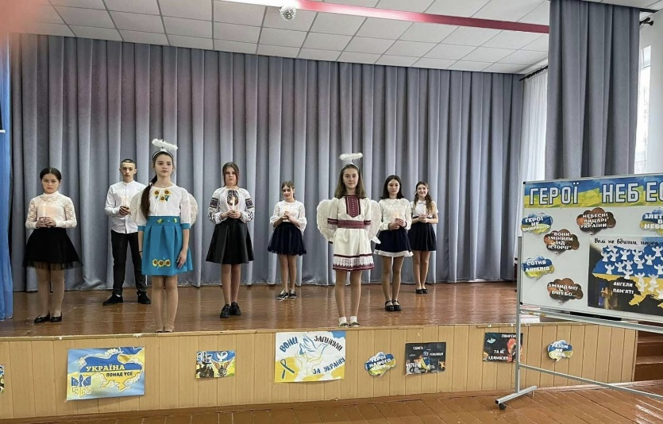
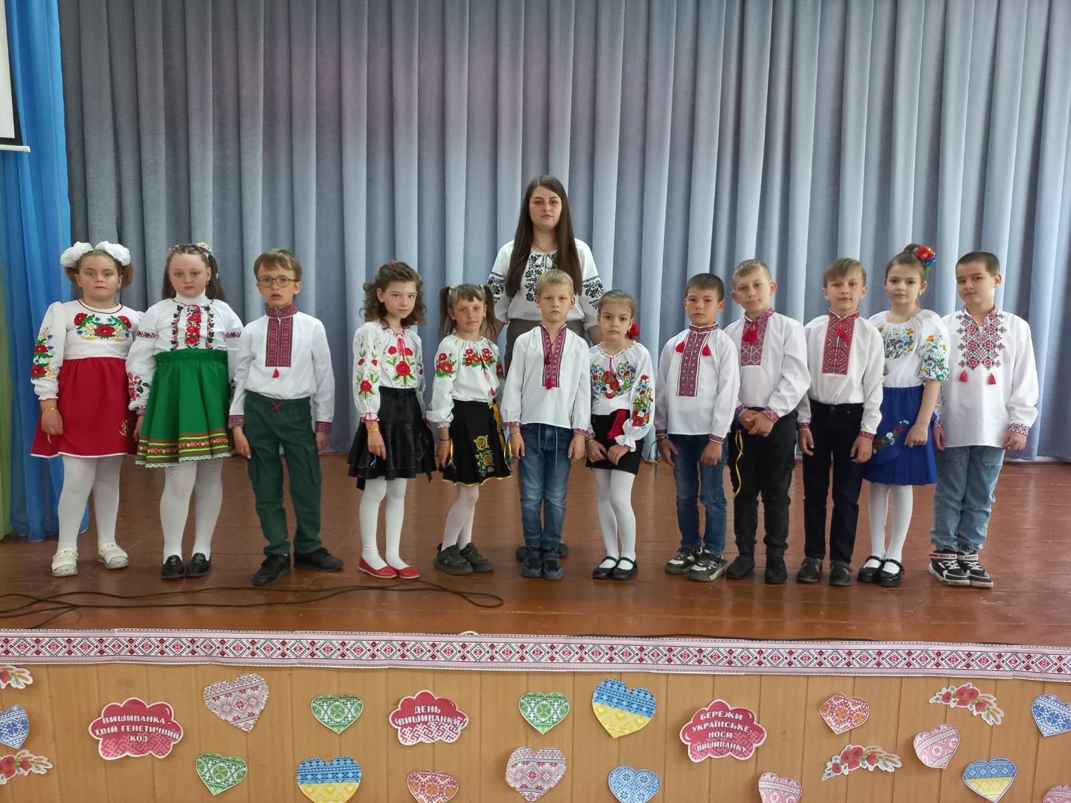
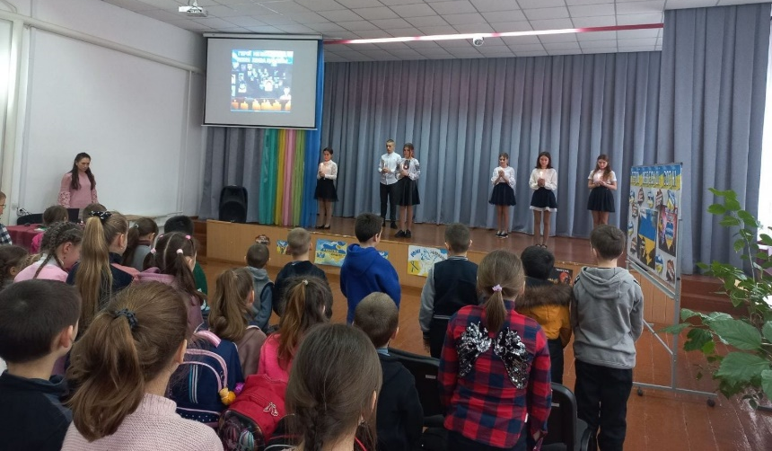
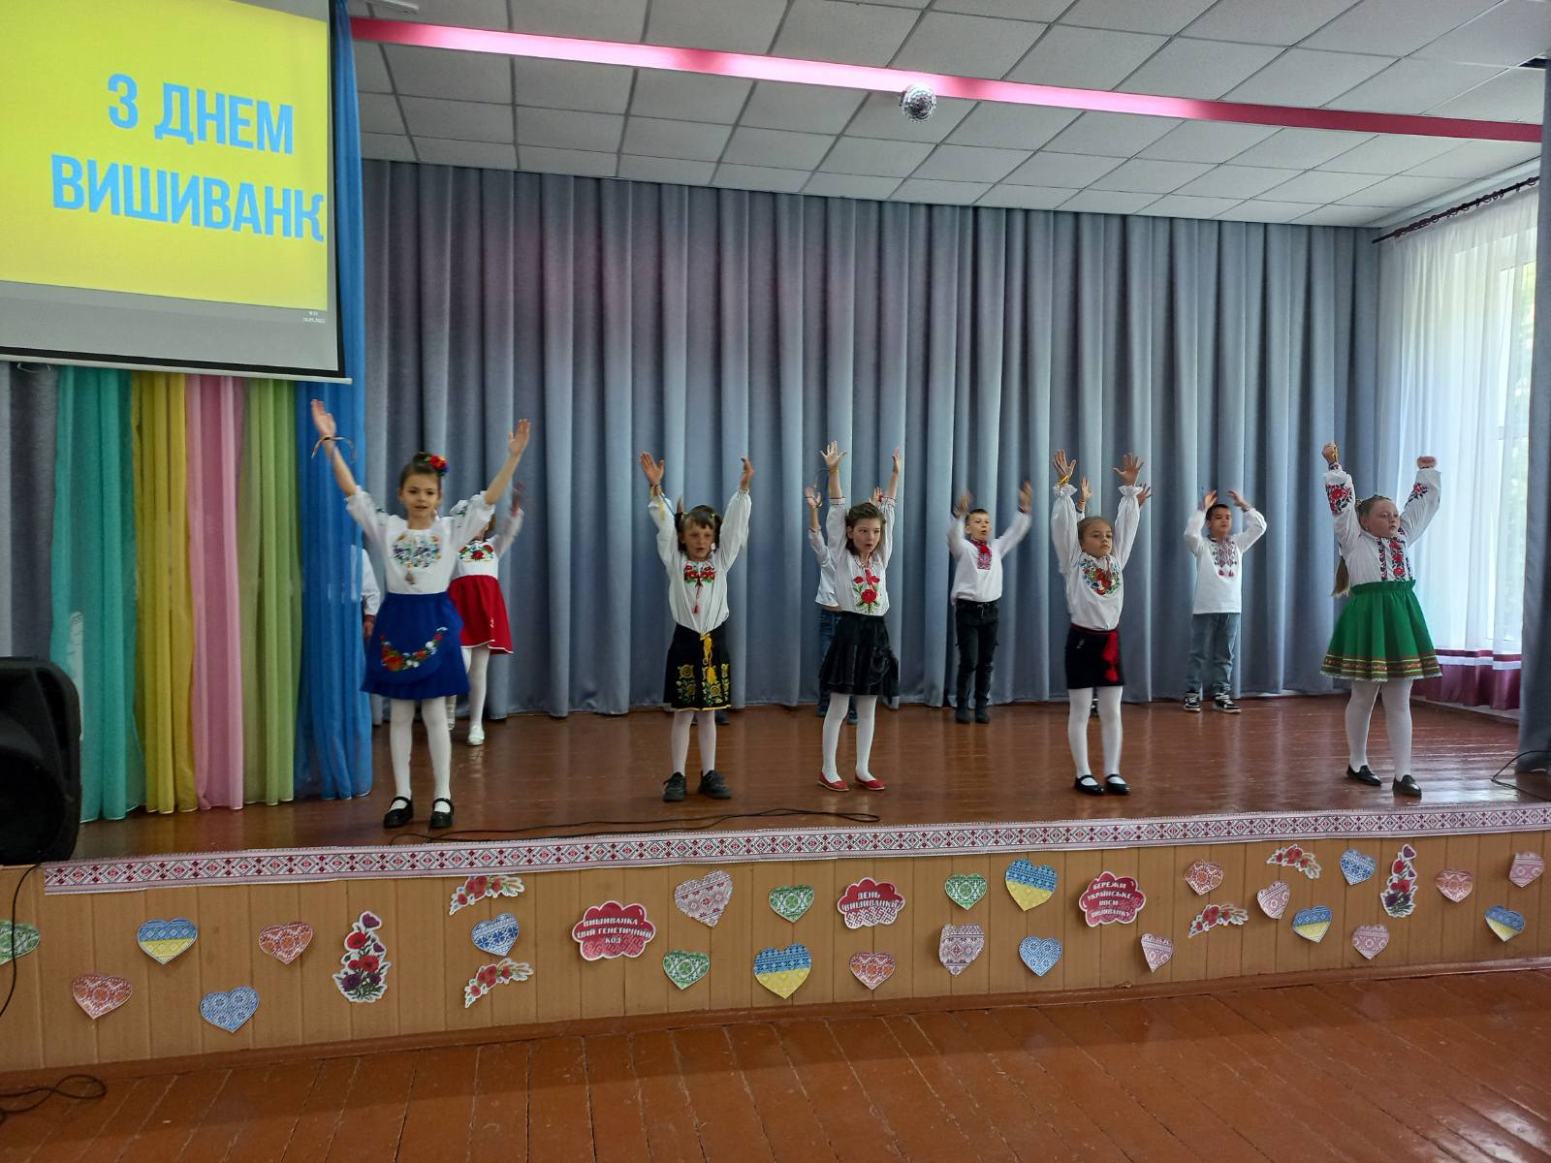
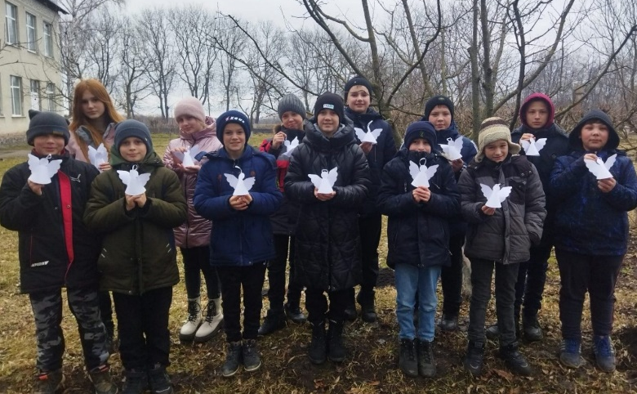
День пам’яті Героїв Небесної Сотні
День Вишиванки

Slide 18
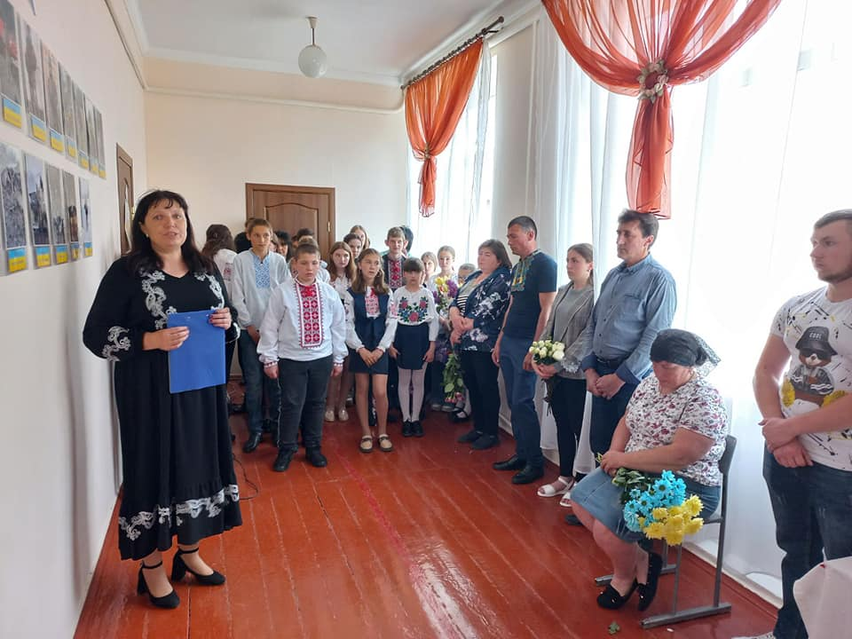
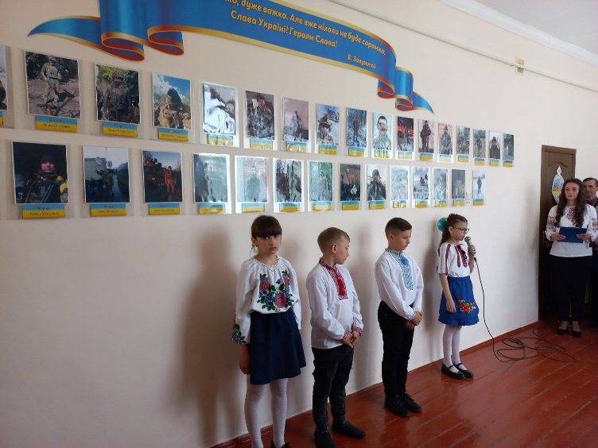
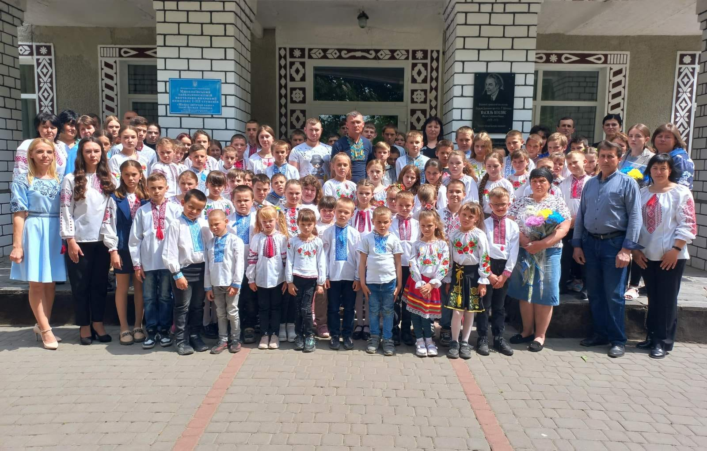
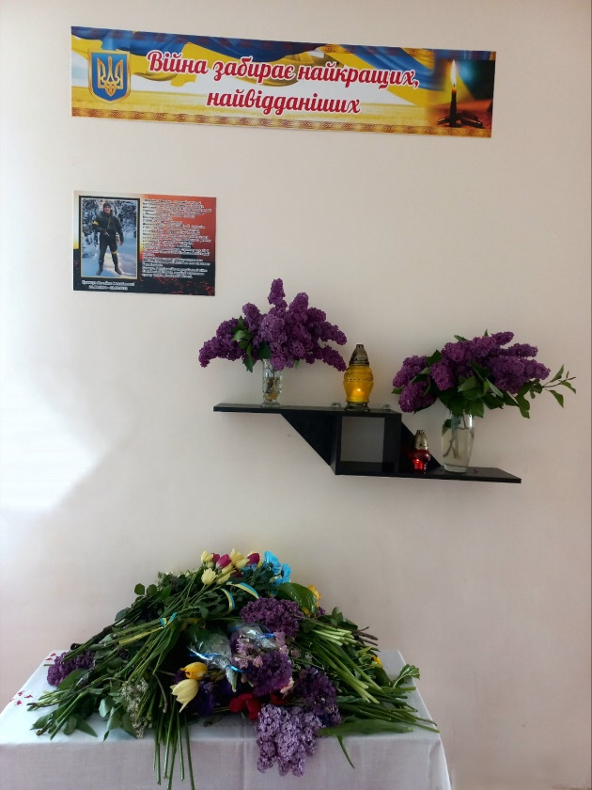
День Героїв України
Проєкт «Разом-сила»

Slide 19
День благоустрою території закладу освіти

Slide 20
День цивільного захисту

Slide 21
Волонтерська діяльність
Благодійний ярмарок «Миколайчик для кожної дитини»

Slide 22
“Гостинець кожній дитині”
Фото дітей із смт. Врадіївка Миколаївської обл. з отриманими ласощами від КЗ “Миколаївська гімназія ім. Василя Земляка

Slide 23
5 грудня Міжнародний день волонтера

Slide 24
Акція “Гостинець і оберіг для захисника і захисниці України”

Slide 25
День працівників сільського господарства.

Slide 26
Фінансово-господарська діяльність
Ремонт класних приміщень

